Slide 1
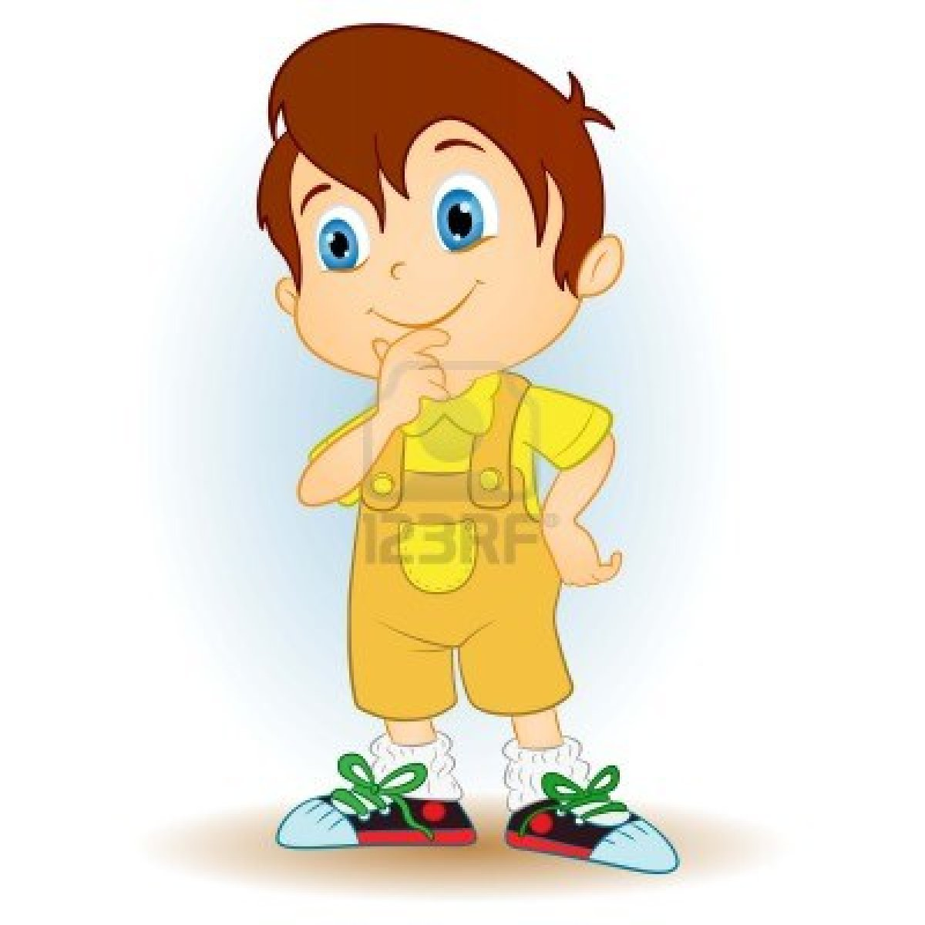
KVIZ
Tjedan mozga 2013

Slide 2


Čovjek provede 2/3 života spavajući

Slide 3



Slide 4
Čovjek provede 2/3 života spavajući

Slide 5
Odrasli većinom spavaju kraće od djece

Slide 7
Odrasli većinom spavaju kraće od djece

Slide 8
Najduže spavaju tek rođena djeca, čak 20 sati na dan

Slide 10
Najduže spavaju tek rođena djeca, čak 20 sati na dan

Slide 11
Žirafa je životinja koja najduže spava

Slide 13
Žirafa je životinja koja najduže spava

Slide 14
Šišmiši mogu spavati dok lete

Slide 16
Šišmiši mogu spavati dok lete

Slide 17
Nedostatak sna može izazvati zaboravljanje domaće zadaće

Slide 19
Nedostatak sna može izazvati zaboravljanje domaće zadaće

Slide 20
Za dobar noćni san poželjno se prije spavanja jako najesti

Slide 22
Za dobar noćni san poželjno se prije spavanja jako najesti

Slide 23
Ljudi sanjaju cijelo vrijeme dok spavaju

Slide 25
Ljudi sanjaju cijelo vrijeme dok spavaju

Slide 26
Većinu snova zaboravimo odmah nakon buđenja

Slide 28
Većinu snova zaboravimo odmah nakon buđenja

Slide 29
Neki ljudi se boje spavanja

Slide 31
Neki ljudi se boje spavanja

Slide 32
Slijepe osobe sanjaju isto kao i ljudi koji normalno vide

Slide 34
Slijepe osobe sanjaju isto kao i ljudi koji normalno vide

Slide 35
Za vrijeme spavanja tijelo je skoro u potpunosti paralizirano

Slide 37
Za vrijeme spavanja tijelo je skoro u potpunosti paralizirano

Slide 38
Jedan od poremećaja spavanja kojeg ljudi nisu ni svjesni je prestanak disanja

Slide 40
Jedan od poremećaja spavanja kojeg ljudi nisu ni svjesni je prestanak disanja

Slide 41
Sindrom nemirnih nogu je kada ljudi počnu plesati za vrijeme sna

Slide 43
Sindrom nemirnih nogu je kada ljudi počnu plesati za vrijeme sna

Slide 44
Mozak nije aktivan za vrijeme sna

Slide 46
Mozak nije aktivan za vrijeme sna

Slide 47
Prije spavanja dobro je slušati opuštajuću glazbu

Slide 49
Prije spavanja dobro je slušati opuštajuću glazbu

Slide 50
Otprilike 2 godine provedemo sanjajući

Slide 52
Otprilike 2 godine provedemo sanjajući

Slide 53
Kad hrčemo, ne sanjamo

Slide 55
Kad hrčemo, ne sanjamo

Slide 56
Svoje snove možemo kontrolirati

Slide 58
Svoje snove možemo kontrolirati

Slide 59



Slide 60


